Slide 1


Группа РК6-26Б
Сергеева Д.К.
Инженерная графика
Зачтено 10.04.2020
преподаватель:
Данилова У.Б
Кафедра
«Инженерная графика»

Slide 2
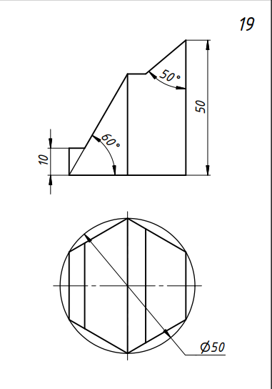

Slide 3
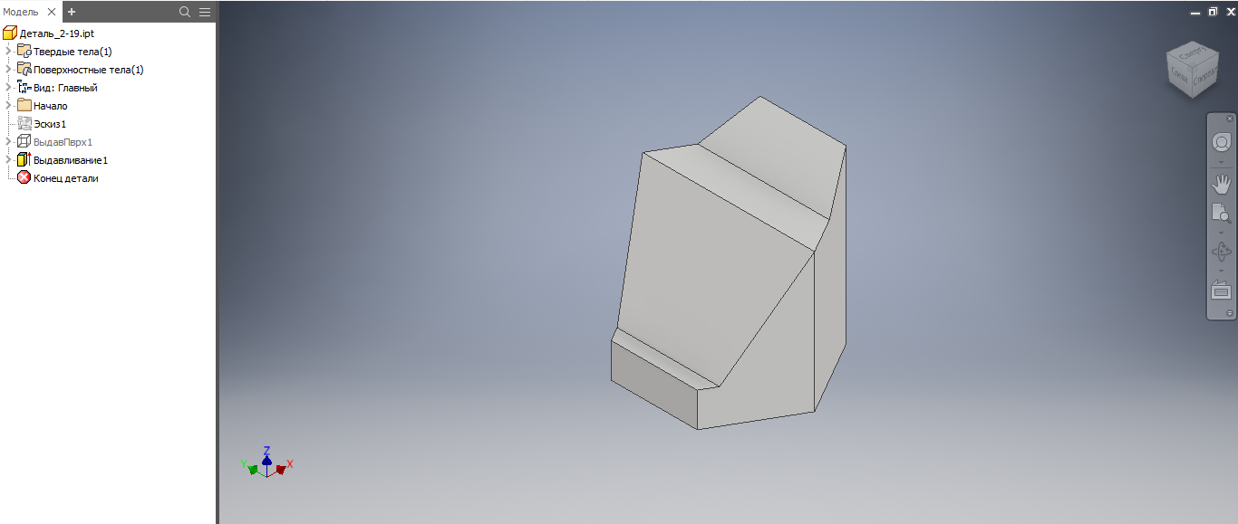

Slide 4
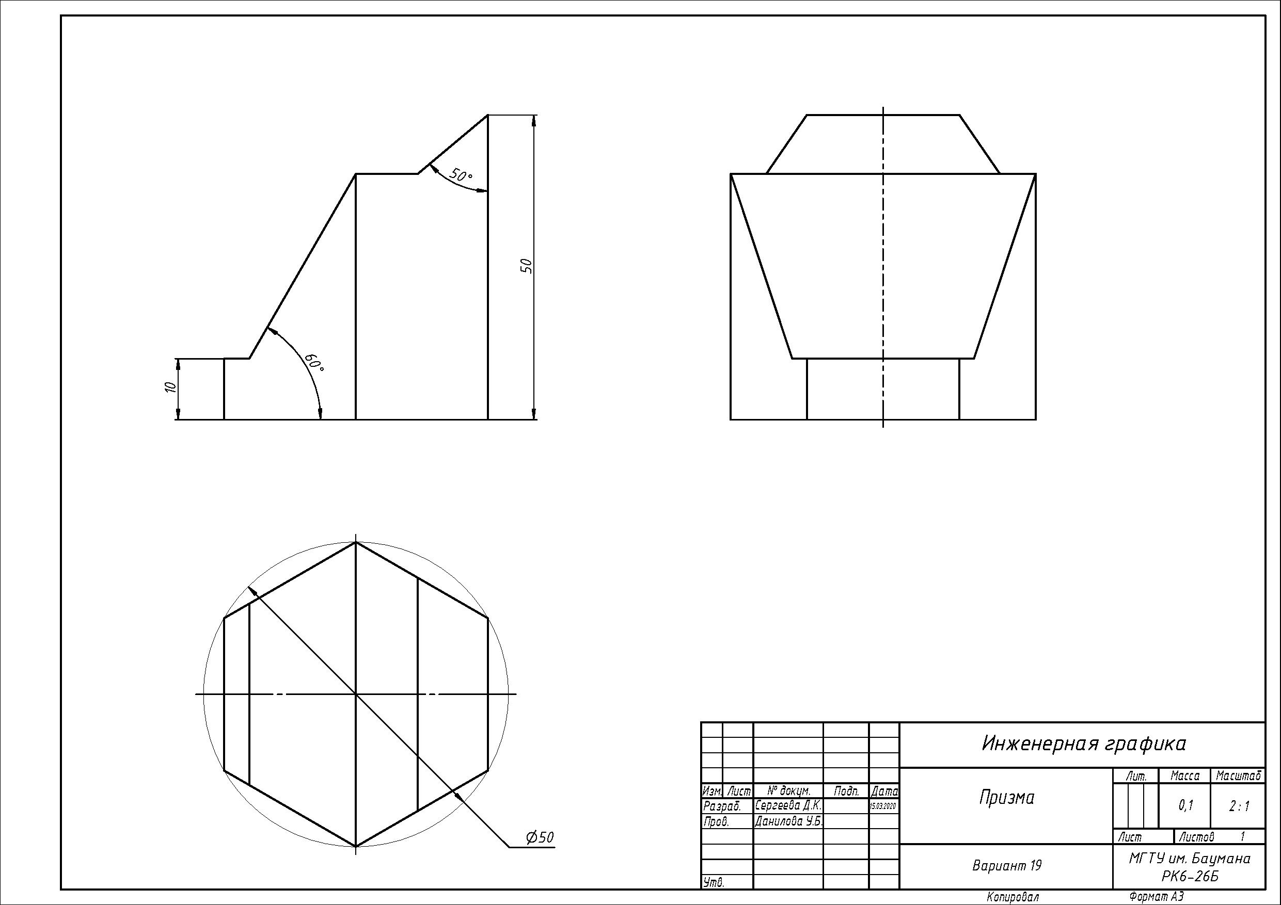

Slide 5
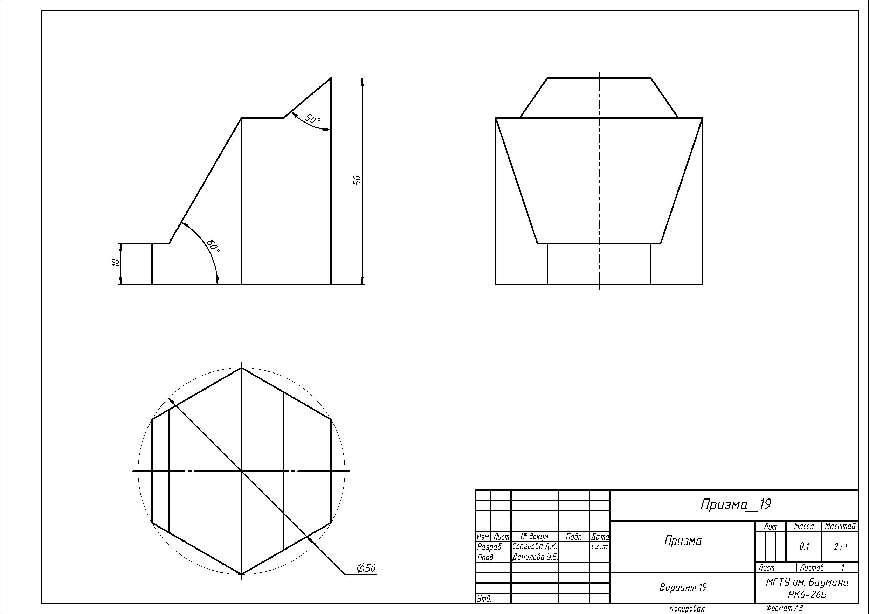
Зачтено 08.04.2020

Slide 6
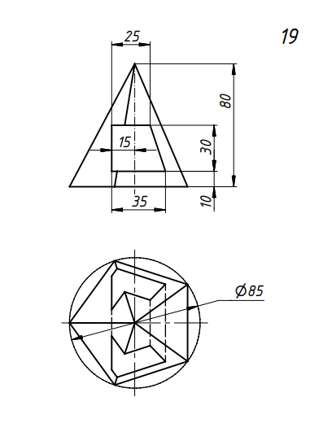

Slide 7
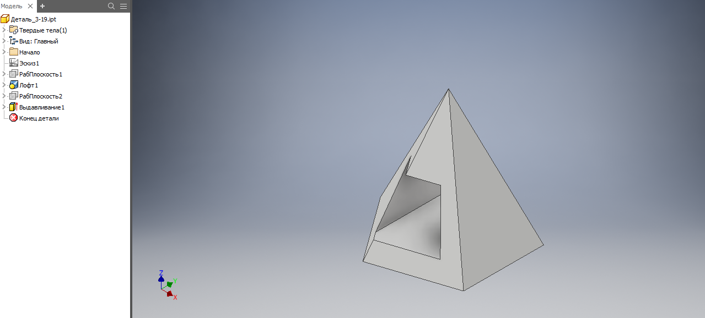
Дата

Slide 8
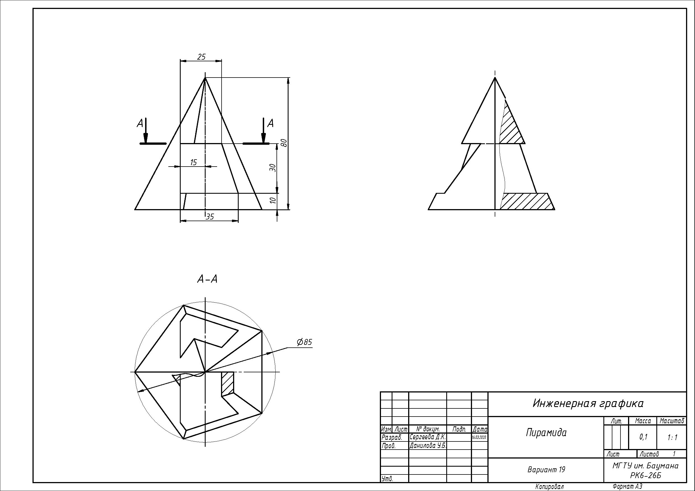
?

Slide 9

Зачтено 08.04.2020

Slide 10
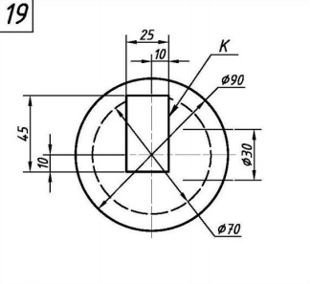

Slide 11
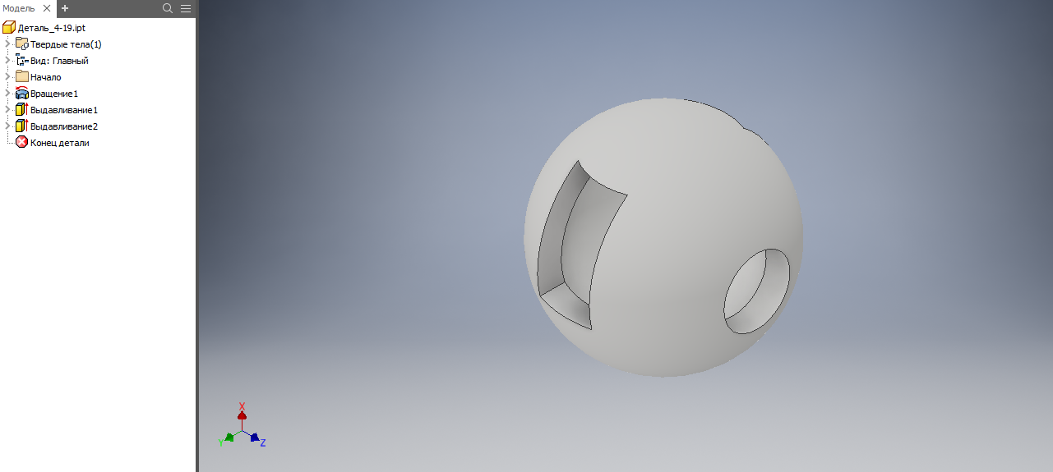

Slide 12
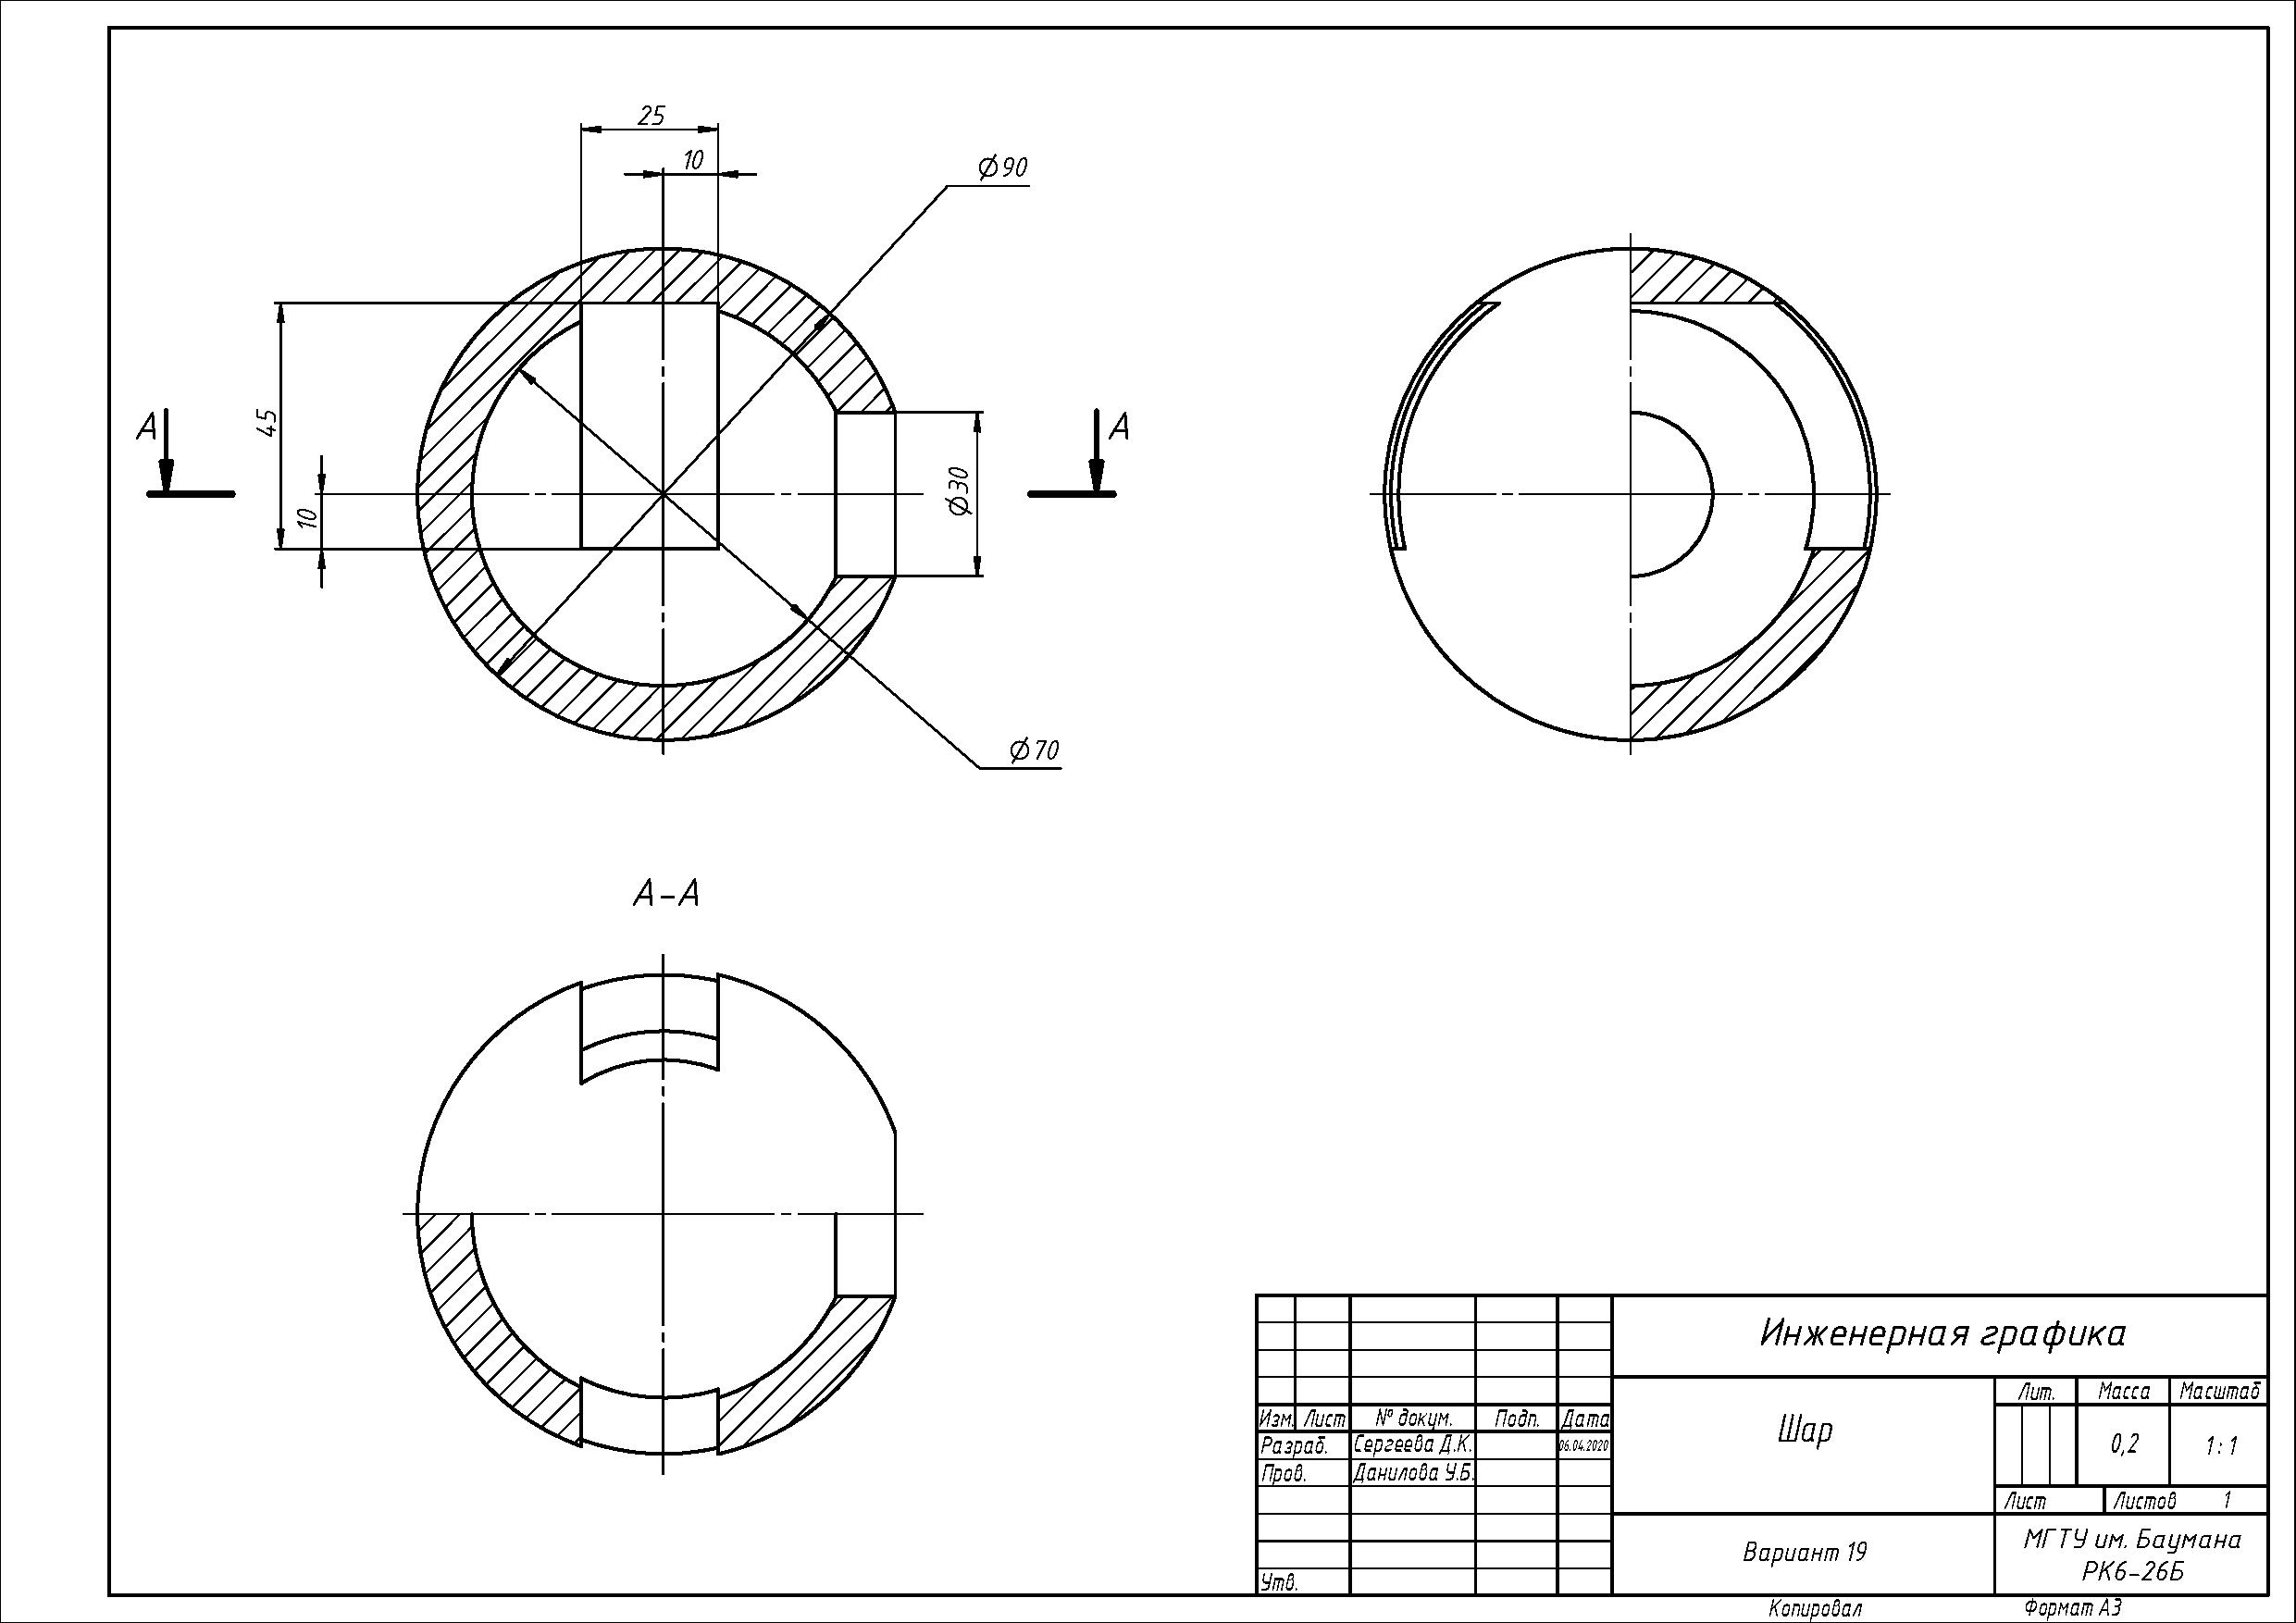
Где Б-Б ?
?

Slide 13
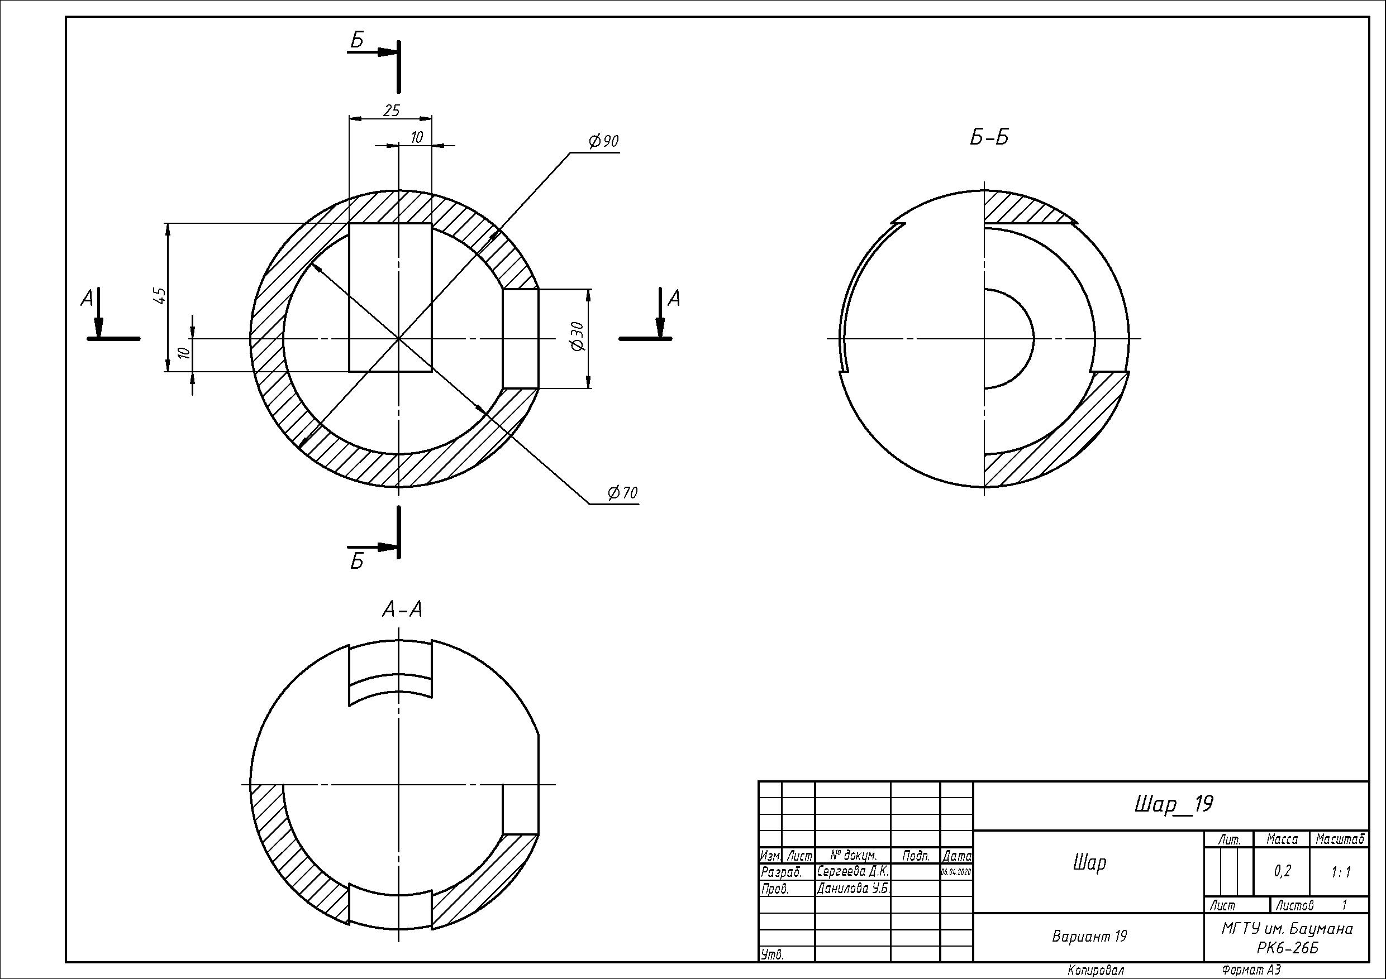
Зачтено 08.04.2020

Slide 14
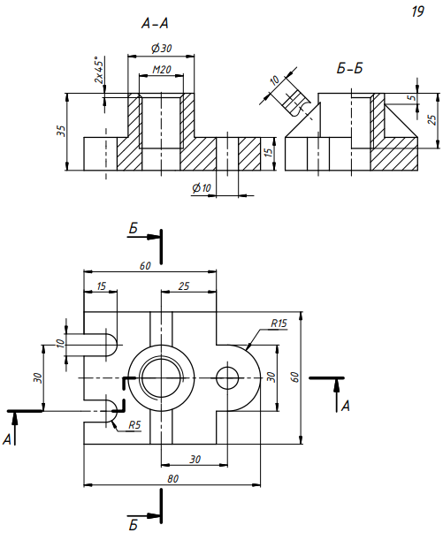

Slide 15
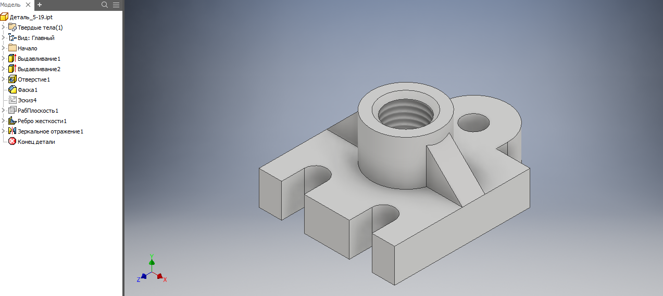

Slide 16
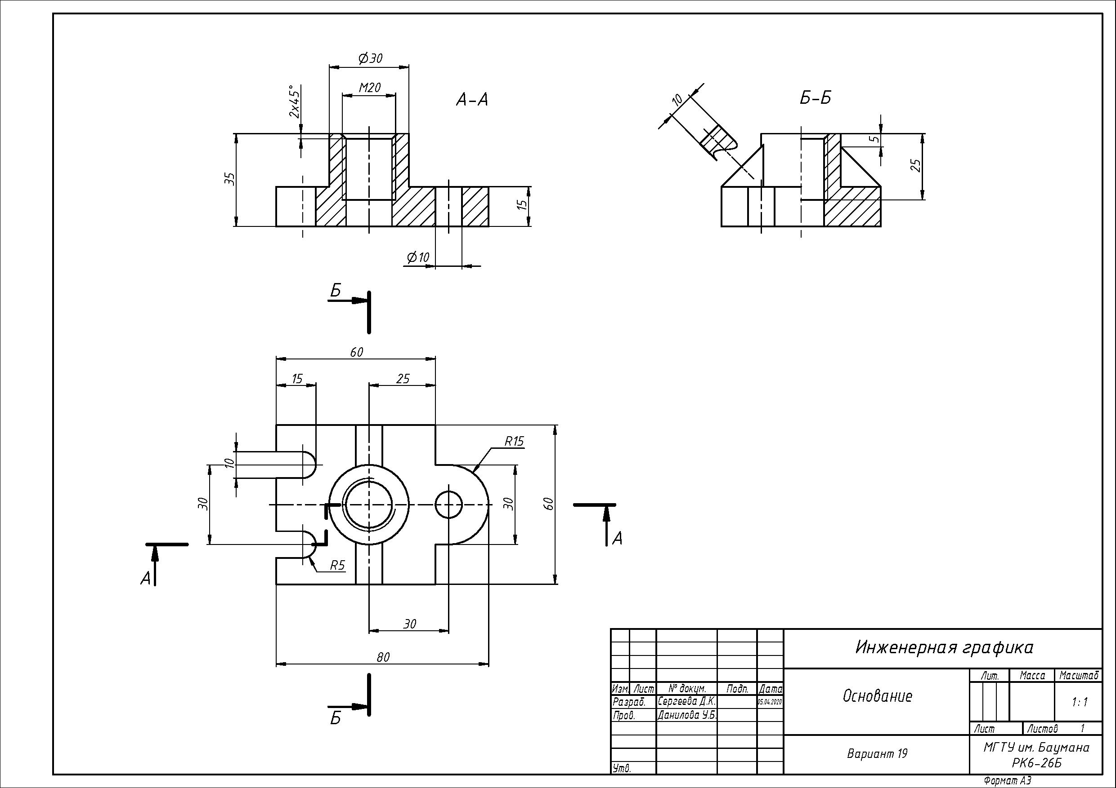

Тонкая

Slide 17

Зачтено 08.04.2020

Slide 18
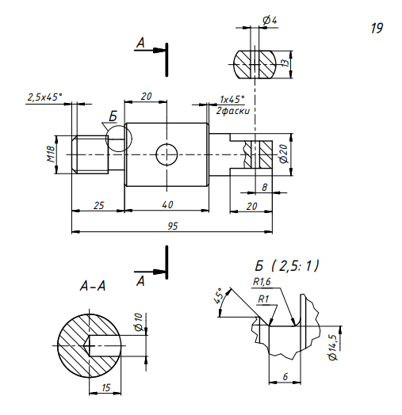

Slide 19
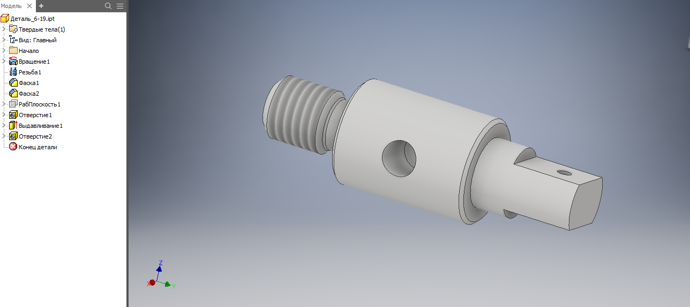

Slide 20
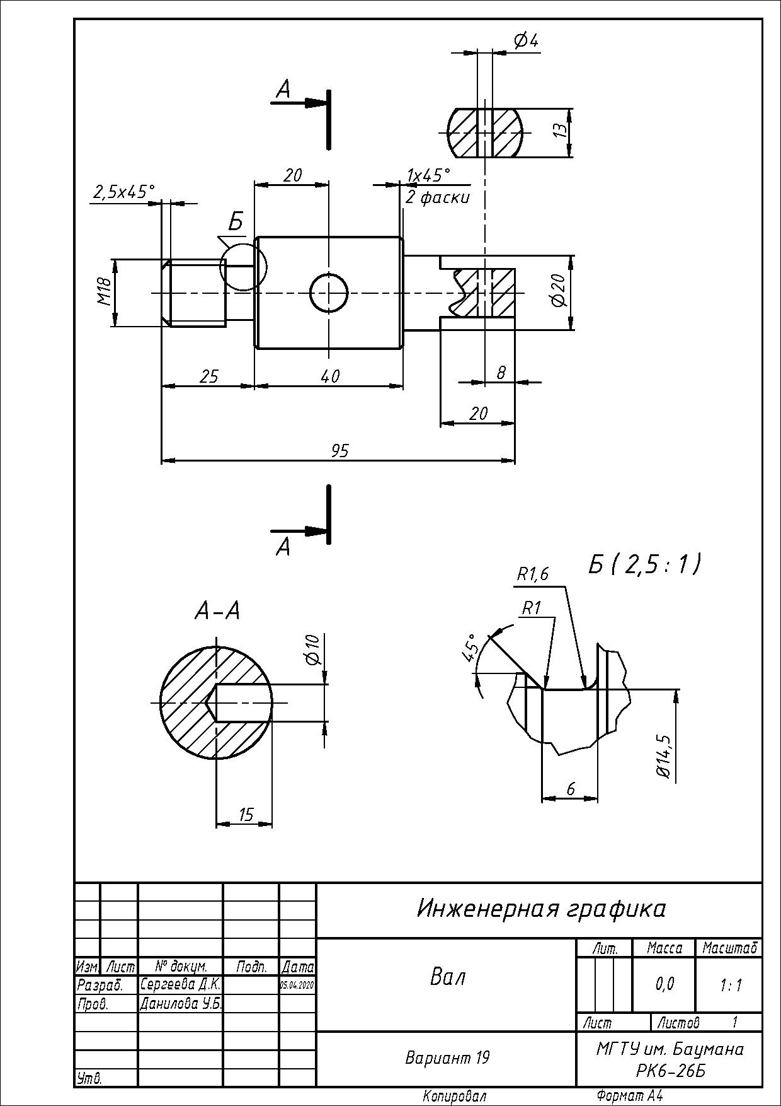

Толстая!!!
Тонкая
По центру

Slide 21
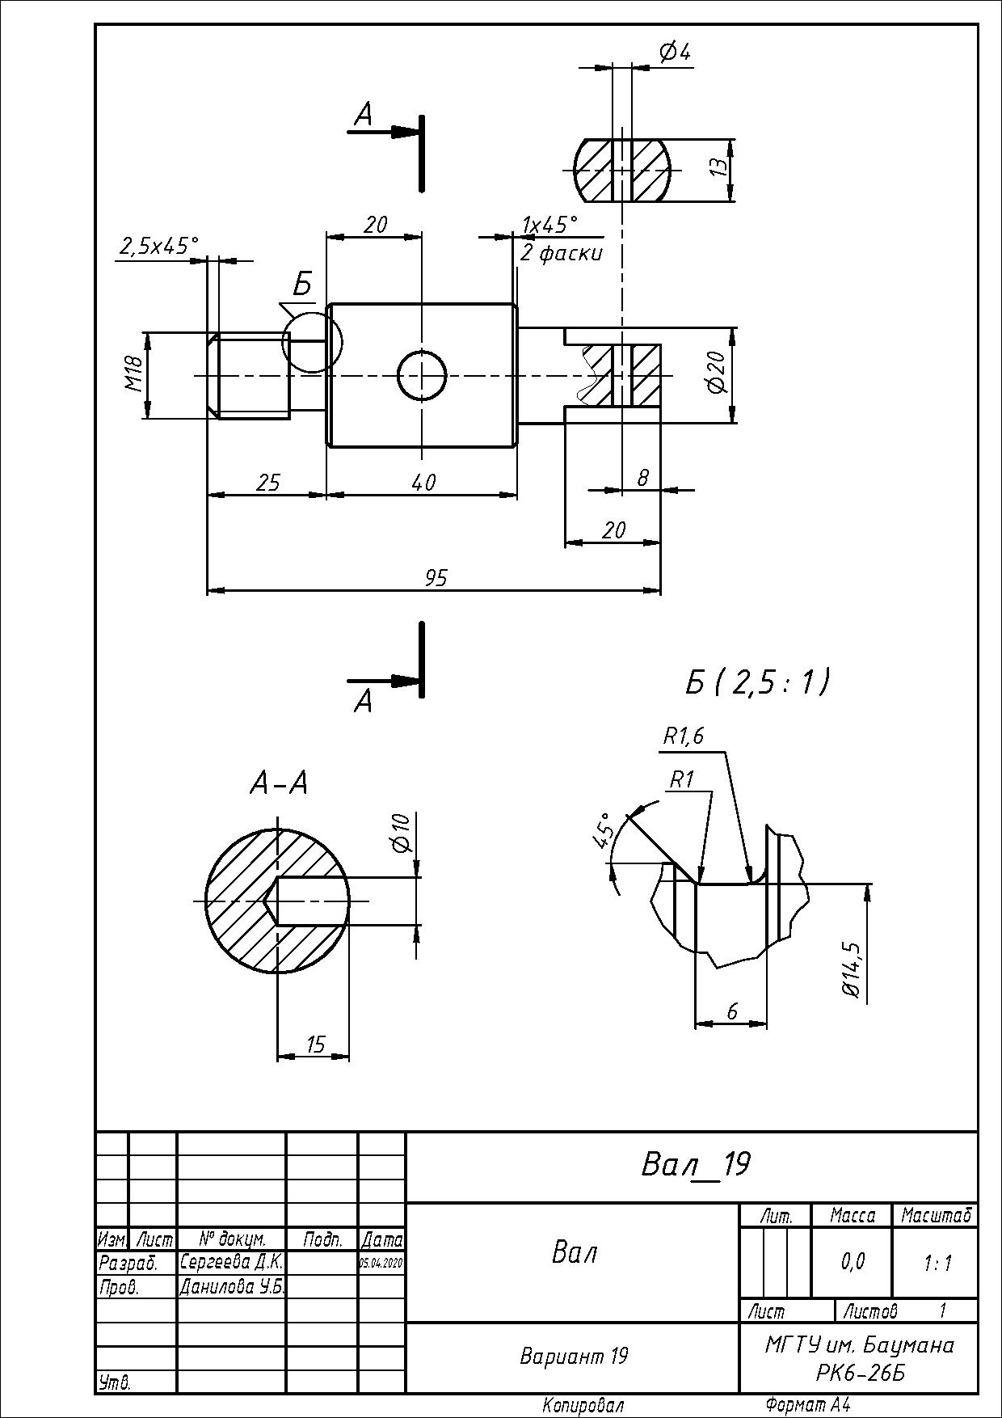
Знак диаметра!!

Slide 22
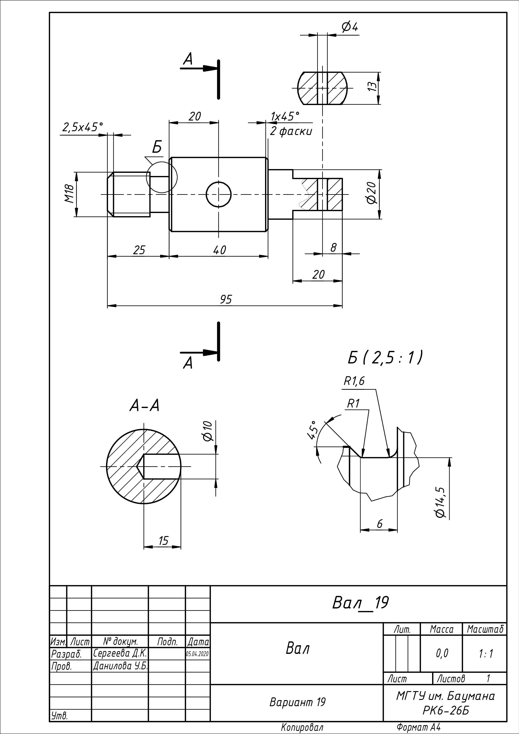
Зачтено 10.04.2020

